Slide 1

第五讲 命题逻辑公式的范式
李绿周
中山大学计算机学院
2022年2月
https://mooc1-1.chaoxing.com/course/216273730.html
lilvzh@mail.sysu.edu.cn
离散数学基础
第五讲 命题逻辑公式的范式
2022年1月

Slide 2
内容提要
析取范式与合取范式
主析取范式与主合取范式
学习这一部分的目标
能判断一个公式是否是析取范式、合取范式、主析取范式、主合取范式
能用等值演算法、构造真值表法求与一个公式逻辑等值的范式和主范式
离散数学基础
第五讲 命题逻辑公式的范式
2022年1月 /28

Slide 3

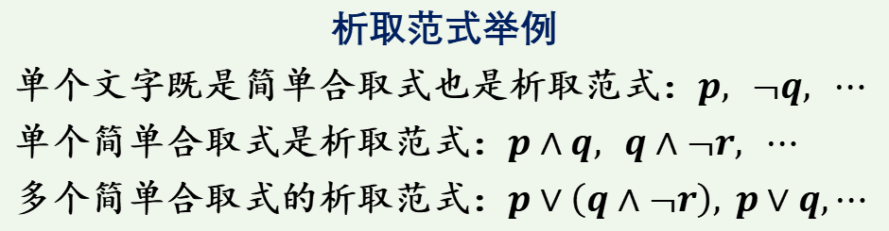
析取范式与合取范式
范式的定义
什么是析取范式(disjunctive norm form)？
析取范式是一个或多个简单合取式的析取
简单合取式是一个或多个文字的合取
文字(literal)是命题变量或命题变量的否定
析取范式举例
单个文字既是简单合取式也是析取范式：$p, ¬q, ⋯$
单个简单合取式是析取范式：$p∧q, q∧¬r, ⋯$
多个简单合取式的析取范式：$p∨\left(q∧¬r\right), p∨q,⋯$
下面公式不是析取范式
$$¬\left(p∧q\right), p→q, p∧¬\left(p∧r\right), \left(¬q∨p\right)∧(p∨r), ⋯$$
离散数学基础
第五讲 命题逻辑公式的范式
2022年1月 /28

Slide 4
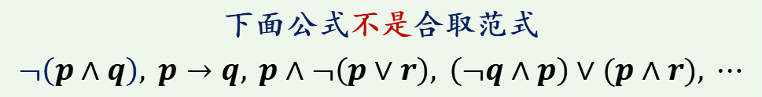
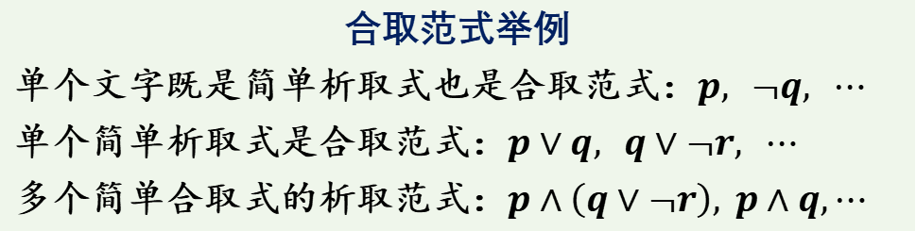
析取范式与合取范式
范式的定义
什么是合取范式(conjunctive norm form) ？
合取范式是一个或多个简单析取式的合取
简单析取式是一个或多个文字的析取
文字举例：$p, ¬p, q, ¬q, r, ¬r, ⋯$
合取范式举例
单个文字既是简单析取式也是合取范式：$p, ¬q, ⋯$
单个简单析取式是合取范式：$p∨q, q∨¬r, ⋯$
多个简单合取式的析取范式：$p∧\left(q∨¬r\right), p∧q,⋯$
下面公式不是合取范式
$$¬\left(p∧q\right), p→q, p∧¬\left(p∨r\right), \left(¬q∧p\right)∨(p∧r), ⋯$$
离散数学基础
第五讲 命题逻辑公式的范式
2022年1月 /28

Slide 5
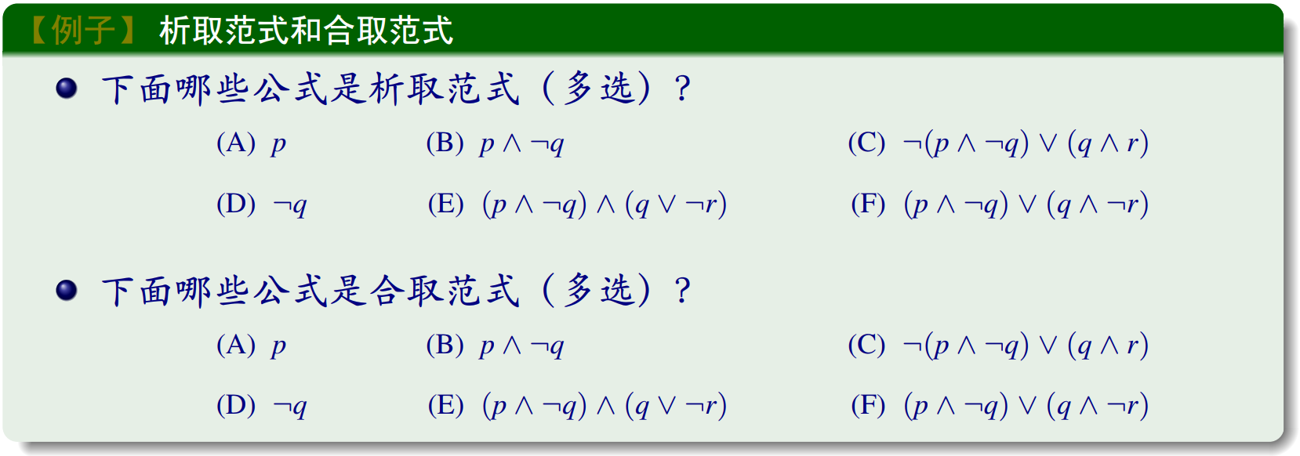
析取范式与合取范式
范式判断练习
离散数学基础
第五讲 命题逻辑公式的范式
2022年1月 /28

Slide 6
析取范式与合取范式
范式判断练习
✔
✔
✔
✔
✔
✔
✔
✔
离散数学基础
第五讲 命题逻辑公式的范式
2022年1月 /28

Slide 7
析取范式与合取范式
公式等值的范式
为什么研究命题逻辑公式的范式？
范式是一种相对标准的形式，更容易判断和比较
范式只含与、或、非运算，且否定只出现在命题变量的前面
等值演算的常见思路是将公式变换为逻辑等值的范式，然后再进行比较
每个命题逻辑公式都有与它逻辑等值的析取范式，也有与它逻辑等值的合取范式
使用等值演算可求与一个公式逻辑等值的范式
离散数学基础
第五讲 命题逻辑公式的范式
2022年1月 /28

Slide 8





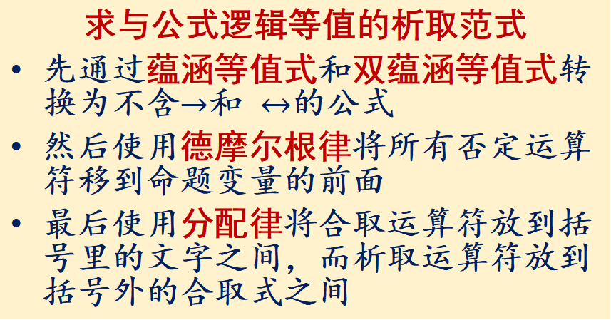
析取范式与合取范式
公式等值的范式
求与公式逻辑等值的析取范式
先通过蕴涵等值式和双蕴涵等值式转换为不含$→$和 $↔$的公式
然后使用德摩尔根律将所有否定运算符移到命题变量的前面
最后使用分配律将合取运算符放到括号里的文字之间，而析取运算符放到括号外的合取式之间
求与公式逻辑等值的合取范式
也是先消除与、或、非之外的运算符
然后使用德摩尔根律和分配律
$$\left(p→q\right)→r$$
$$\left(¬p∨q\right)→r$$
$$¬\left(¬p∨q\right)∨r$$
$$\left(p∧¬q\right)∨r$$
$$\left(p∨r)∧(¬q∨r\right)$$
蕴涵等值式
蕴涵等值式
蕴德摩尔根律双重否定律
分配律
析取范式
合取范式
离散数学基础
第五讲 命题逻辑公式的范式
2022年1月 /28

Slide 9
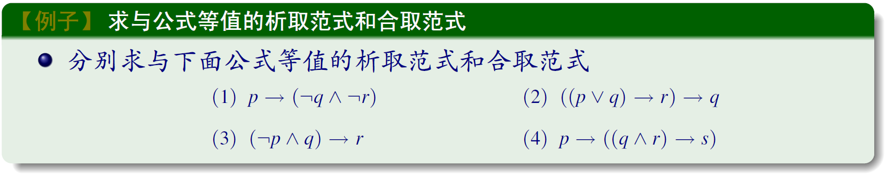
析取范式与合取范式
使用等值演算求与公式逻辑等值的范式举例
离散数学基础
第五讲 命题逻辑公式的范式
2022年1月 /28

Slide 10
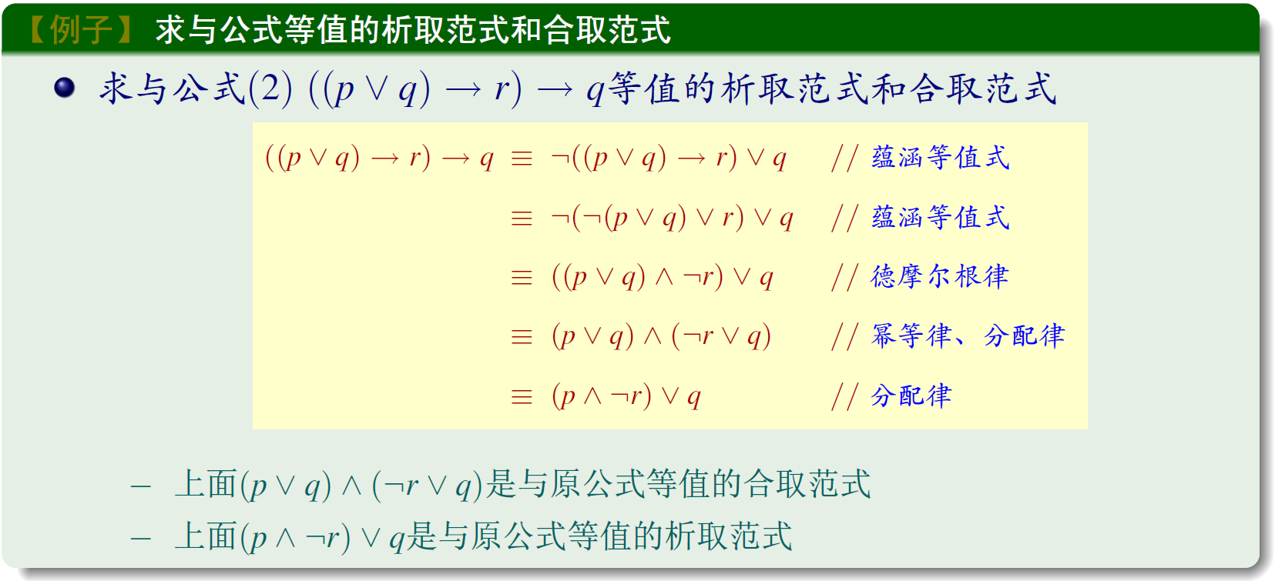
析取范式与合取范式
使用等值演算求与公式逻辑等值的范式举例
离散数学基础
第五讲 命题逻辑公式的范式
2022年1月 /28

Slide 11
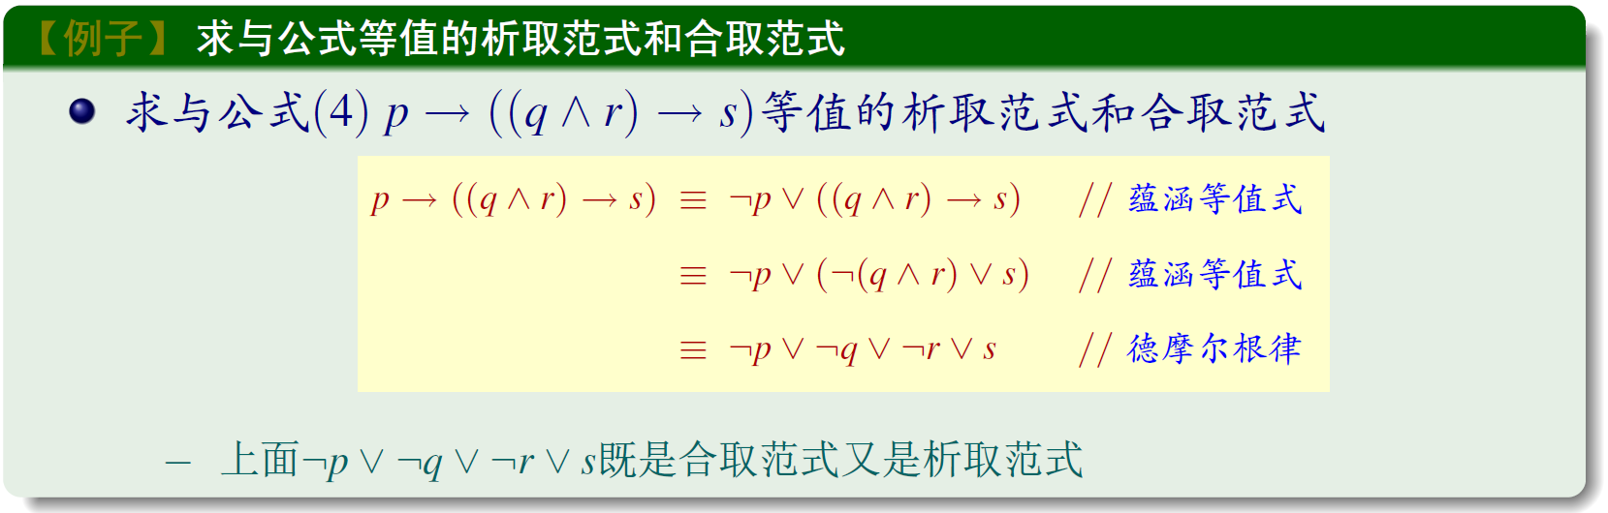
析取范式与合取范式
使用等值演算求与公式逻辑等值的范式举例
(1)和(3)课后自行练习
离散数学基础
第五讲 命题逻辑公式的范式
2022年1月 /28

Slide 12
内容提要
析取范式与合取范式
主析取范式与主合取范式
离散数学基础
第五讲 命题逻辑公式的范式
2022年1月 /28

Slide 13
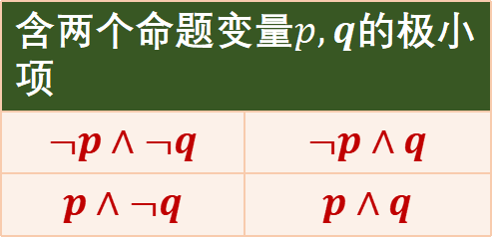
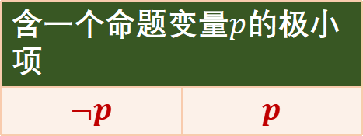
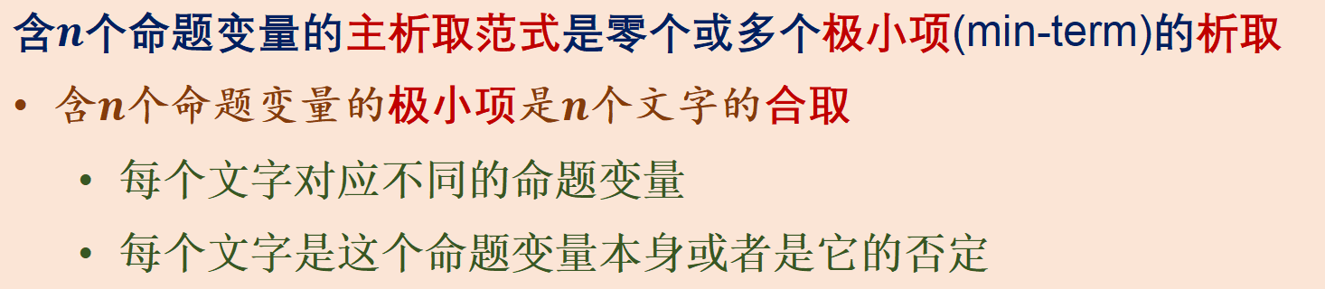
主析取范式与主合取范式
主范式的定义
什么是主析取范式(principal disjunctive normal form)？
含$n$个命题变量的主析取范式是零个或多个极小项(min-term)的析取
含$n$个命题变量的极小项是$n$个文字的合取
每个文字对应不同的命题变量
每个文字是这个命题变量本身或者是它的否定
含一个命题变量$p$的极小项
$$¬p$$ | $$p$$
含两个命题变量$p,q$的极小项
$$¬p∧¬q$$ | $$¬p∧q$$
$$p∧¬q$$ | $$p∧q$$
含$n$个命题变量的极小项恰有$2^{n}$个
离散数学基础
第五讲 命题逻辑公式的范式
2022年1月 /28

Slide 14
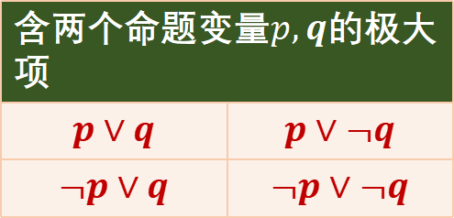
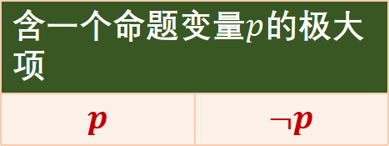
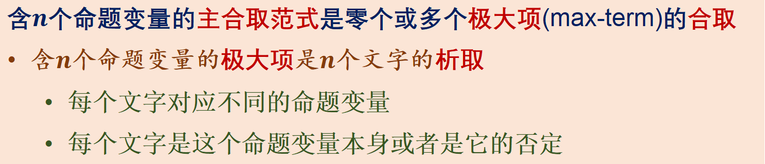
主析取范式与主合取范式
主范式的定义
什么是主合取范式(principal conjunctive normal form)？
含$n$个命题变量的主合取范式是零个或多个极大项(max-term)的合取
含$n$个命题变量的极大项是$n$个文字的析取
每个文字对应不同的命题变量
每个文字是这个命题变量本身或者是它的否定
含一个命题变量$p$的极大项
$$p$$ | $$¬p$$
含两个命题变量$p,q$的极大项
$$p∨q$$ | $$p∨¬q$$
$$¬p∨q$$ | $$¬p∨¬q$$
含$n$个命题变量的极大项恰有$2^{n}$个
离散数学基础
第五讲 命题逻辑公式的范式
2022年1月 /28

Slide 15
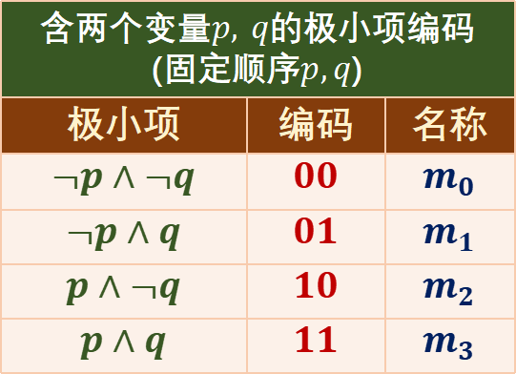
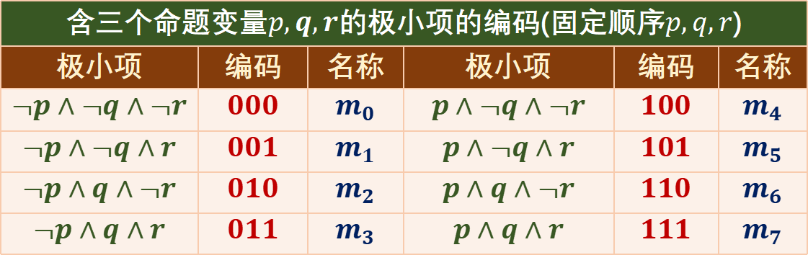
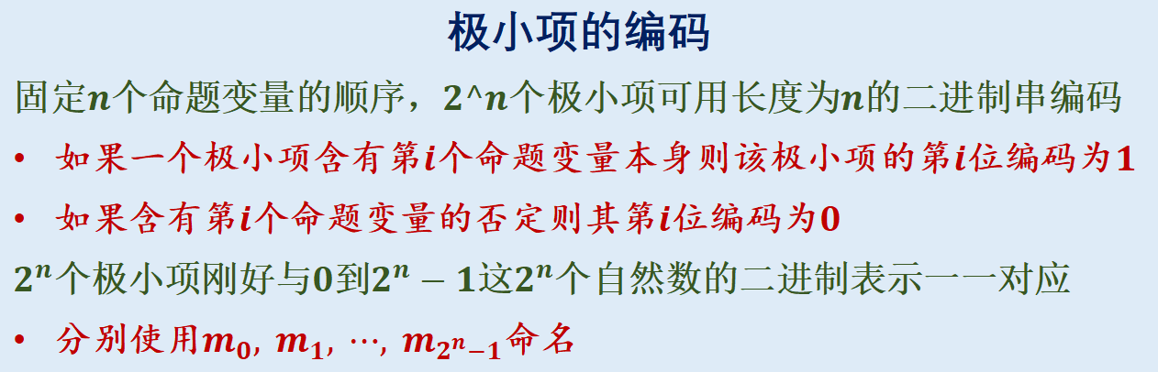
主析取范式与主合取范式
极小项的编码
极小项的编码
固定$n$个命题变量的顺序，$2^n$个极小项可用长度为$n$的二进制串编码
如果一个极小项含有第$i$个命题变量本身则该极小项的第$i$位编码为$1$
如果含有第$i$个命题变量的否定则其第$i$位编码为$0$
$2^{n}$个极小项刚好与$0$到$2^{n}−1$这$2^{n}$个自然数的二进制表示一一对应
分别使用$m_{0}, m_{1}, ⋯, m_{2^{n}−1}$命名
极小项的编码是使得该极小项的真值为1的唯一真值赋值方式
含两个变量$p, q$的极小项编码 (固定顺序$p,q$)
极小项 | 编码 | 名称
$$¬p∧¬q$$ | $$00$$ | $$m_{0}$$
$$¬p∧q$$ | $$01$$ | $$m_{1}$$
$$p∧¬q$$ | $$10$$ | $$m_{2}$$
$$p∧q$$ | $$11$$ | $$m_{3}$$
含三个命题变量$p,q,r$的极小项的编码(固定顺序$p,q,r$)
极小项 | 编码 | 名称 | 极小项 | 编码 | 名称
$$¬p∧¬q∧¬r$$ | $$000$$ | $$m_{0}$$ | $$p∧¬q∧¬r$$ | $$100$$ | $$m_{4}$$
$$¬p∧¬q∧r$$ | $$001$$ | $$m_{1}$$ | $$p∧¬q∧r$$ | $$101$$ | $$m_{5}$$
$$¬p∧q∧¬r$$ | $$010$$ | $$m_{2}$$ | $$p∧q∧¬r$$ | $$110$$ | $$m_{6}$$
$$¬p∧q∧r$$ | $$011$$ | $$m_{3}$$ | $$p∧q∧r$$ | $$111$$ | $$m_{7}$$
离散数学基础
第五讲 命题逻辑公式的范式
2022年1月 /28

Slide 16
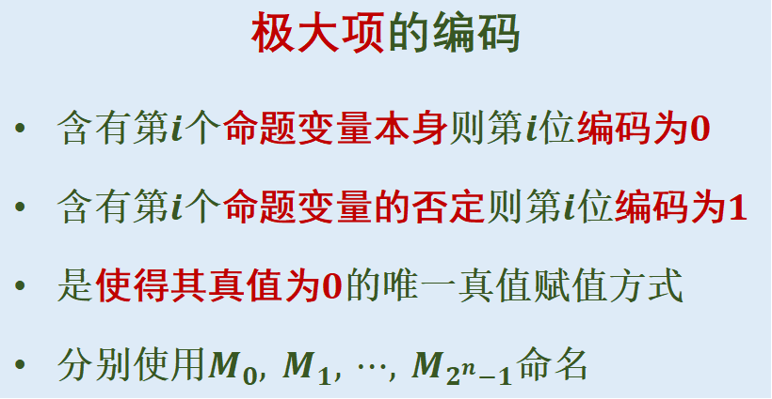
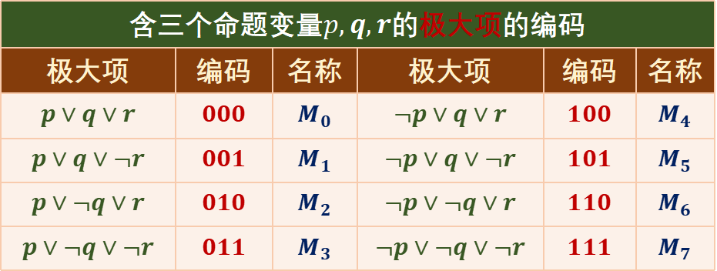
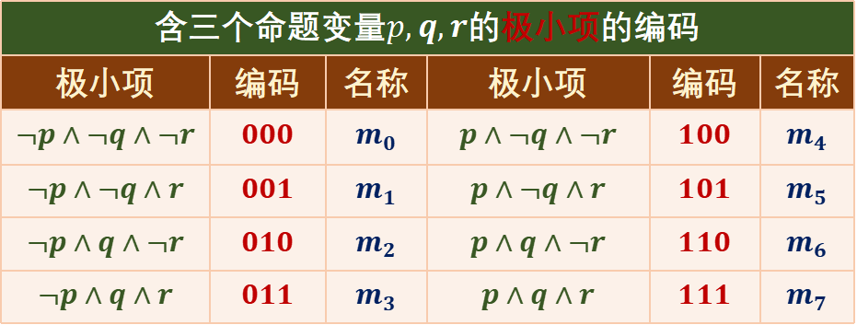
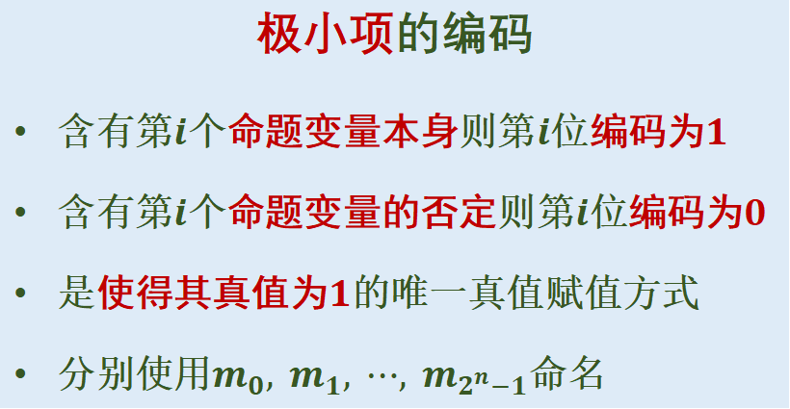
主析取范式与主合取范式
极小项和极大项的编码
极小项的编码
含有第$i$个命题变量本身则第$i$位编码为$1$
含有第$i$个命题变量的否定则第$i$位编码为$0$
是使得其真值为$1$的唯一真值赋值方式
分别使用$m_{0}, m_{1}, ⋯, m_{2^{n}−1}$命名
极大项的编码
含有第$i$个命题变量本身则第$i$位编码为$0$
含有第$i$个命题变量的否定则第$i$位编码为$1$
是使得其真值为$0$的唯一真值赋值方式
分别使用$M_{0}, M_{1}, ⋯, M_{2^{n}−1}$命名
含三个命题变量$p,q,r$的极小项的编码
极小项 | 编码 | 名称 | 极小项 | 编码 | 名称
$$¬p∧¬q∧¬r$$ | $$000$$ | $$m_{0}$$ | $$p∧¬q∧¬r$$ | $$100$$ | $$m_{4}$$
$$¬p∧¬q∧r$$ | $$001$$ | $$m_{1}$$ | $$p∧¬q∧r$$ | $$101$$ | $$m_{5}$$
$$¬p∧q∧¬r$$ | $$010$$ | $$m_{2}$$ | $$p∧q∧¬r$$ | $$110$$ | $$m_{6}$$
$$¬p∧q∧r$$ | $$011$$ | $$m_{3}$$ | $$p∧q∧r$$ | $$111$$ | $$m_{7}$$
含三个命题变量$p,q,r$的极大项的编码
极大项 | 编码 | 名称 | 极大项 | 编码 | 名称
$$p∨q∨r$$ | $$000$$ | $$M_{0}$$ | $$¬p∨q∨r$$ | $$100$$ | $$M_{4}$$
$$p∨q∨¬r$$ | $$001$$ | $$M_{1}$$ | $$¬p∨q∨¬r$$ | $$101$$ | $$M_{5}$$
$$p∨¬q∨r$$ | $$010$$ | $$M_{2}$$ | $$¬p∨¬q∨r$$ | $$110$$ | $$M_{6}$$
$$p∨¬q∨¬r$$ | $$011$$ | $$M_{3}$$ | $$¬p∨¬q∨¬r$$ | $$111$$ | $$M_{7}$$
离散数学基础
第五讲 命题逻辑公式的范式
2022年1月 /28

Slide 17
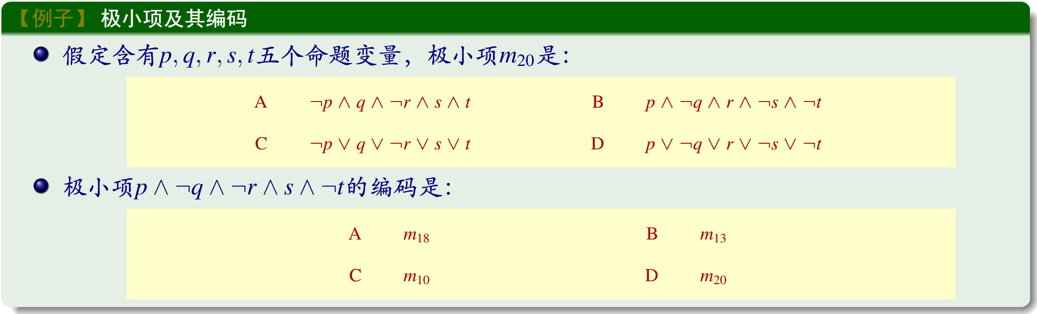
主析取范式与主合取范式
极小项及其编码的练习
20的二进制表示是10100，18的二进制表示是10010，13的二进制表示是01101，10的二进制表示是01010
离散数学基础
第五讲 命题逻辑公式的范式
2022年1月 /28

Slide 18
主析取范式与主合取范式
极小项及其编码的练习
✔
✔
20的二进制表示是10100，18的二进制表示是10010，13的二进制表示是01101，10的二进制表示是01010
离散数学基础
第五讲 命题逻辑公式的范式
2022年1月 /28

Slide 19
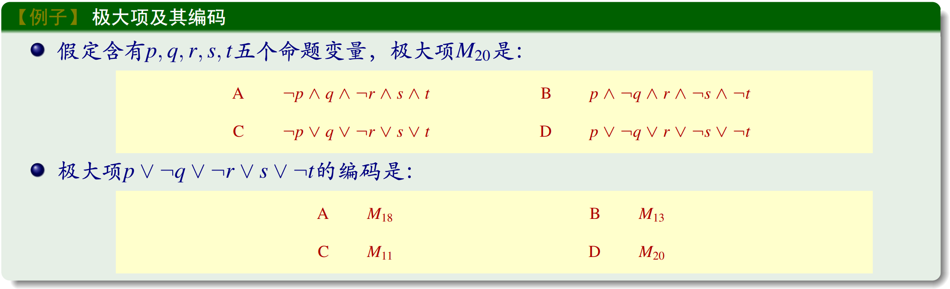
主析取范式与主合取范式
极大项及其编码的练习
20的二进制表示是10100，18的二进制表示是10010，13的二进制表示是01101，10的二进制表示是01010
离散数学基础
第五讲 命题逻辑公式的范式
2022年1月 /28

Slide 20
主析取范式与主合取范式
极大项及其编码的练习
✔
✔
20的二进制表示是10100，18的二进制表示是10010，13的二进制表示是01101，10的二进制表示是01010
离散数学基础
第五讲 命题逻辑公式的范式
2022年1月 /28

Slide 21
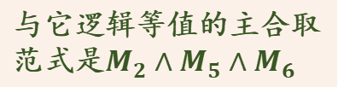
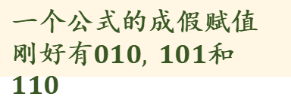
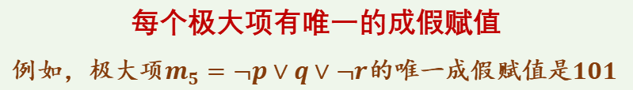
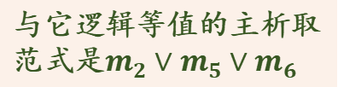
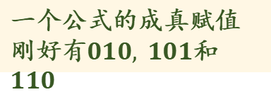
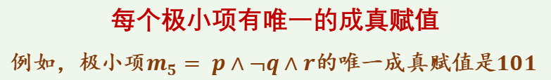

主析取范式与主合取范式
与公式逻辑等值的主范式
假设公式含$p, q, r$三个命题变量，对它们的真值赋值写作000, 001, 等等
为什么需要主范式？
每个极小项有唯一的成真赋值
例如，极小项$m_{5}= p∧¬q∧r$的唯一成真赋值是$101$
主范式可认为是公式真值表的一种表达形式
与公式逻辑等值的主析取范式包含的极小项给出公式的成真赋值
与公式逻辑等值的主合取范式包含的极大项给出公式的成假赋值
每个公式都有与它逻辑等值的唯一的主范式
与公式逻辑等值的范式不唯一
公式的成真赋值与主析取范式
一个公式的成真赋值刚好有$010, 101$和$110$
与它逻辑等值的主析取范式是$m_{2}∨m_{5}∨m_{6}$
每个极大项有唯一的成假赋值
例如，极大项$m_{5}=¬p∨q∨¬r$的唯一成假赋值是$101$
公式的成假赋值与主合取范式
主范式在固定命题变量顺序，并固定极小项/极大项顺序的意义下唯一！
一个公式的成假赋值刚好有$010, 101$和$110$
与它逻辑等值的主合取范式是$M_{2}∧M_{5}∧M_{6}$
离散数学基础
第五讲 命题逻辑公式的范式
2022年1月 /28

Slide 22
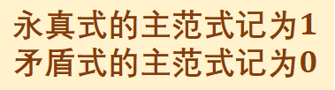
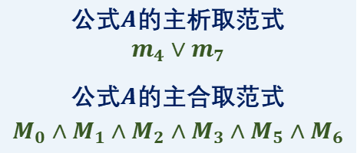
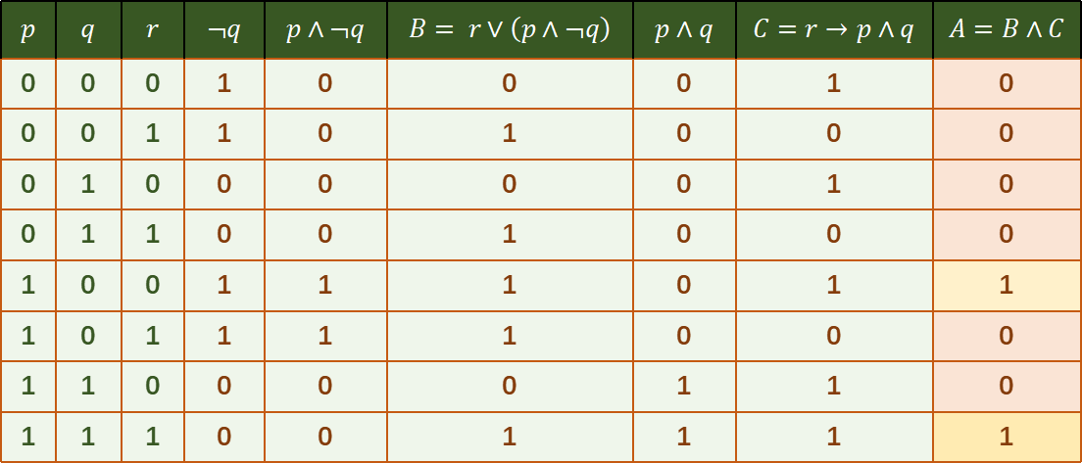
主析取范式与主合取范式
主范式与真值表
$$p$$ | $$q$$ | $$r$$ | $$¬q$$ | $$p∧¬q$$ | $$B= r∨\left(p∧¬q\right)$$ | $$p∧q$$ | $$C=r→p∧q$$ | $$A=B∧C$$
0 | 0 | 0 | 1 | 0 | 0 | 0 | 1 | 0
0 | 0 | 1 | 1 | 0 | 1 | 0 | 0 | 0
0 | 1 | 0 | 0 | 0 | 0 | 0 | 1 | 0
0 | 1 | 1 | 0 | 0 | 1 | 0 | 0 | 0
1 | 0 | 0 | 1 | 1 | 1 | 0 | 1 | 1
1 | 0 | 1 | 1 | 1 | 1 | 0 | 0 | 0
1 | 1 | 0 | 0 | 0 | 0 | 1 | 1 | 0
1 | 1 | 1 | 0 | 0 | 1 | 1 | 1 | 1
公式$A = \left(r∨\left(p∧¬q\right)\right)∧\left(r→p∧q\right)$
极大项：$M_{0}=p∨q∨r$
极大项：$M_{1}=p∨q∨¬r$
极大项：$M_{2}=p∨¬q∨r$
极大项：$M_{3}=p∨¬q∨¬r$
极小项：$m_{4}= p∧¬q∧¬r$
极大项：$M_{5}=¬p∨q∨¬r$
极大项：$M_{6}=¬p∨¬q∨r$
极小项：$m_{7}= p∧q∧r$
公式$A$的主析取范式
$$m_{4}∨m_{7}$$
公式$A$的主合取范式
$$M_{0}∧M_{1}∧M_{2}∧M_{3}∧M_{5}∧M_{6}$$
公式的真值表和与它逻辑等值的主范式
成真赋值对应编码的极小项的析取就是与该公式等值的主析取范式
成假赋值对应编码的极大项的合取就是与该公式等值的主合取范式
公式的主析取范式的极小项编码集与其主合取范式的极大项编码集互补
永真式的主范式记为$1$
矛盾式的主范式记为$0$
离散数学基础
第五讲 命题逻辑公式的范式
2022年1月 /28

Slide 23
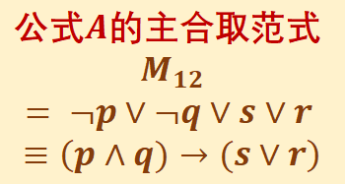
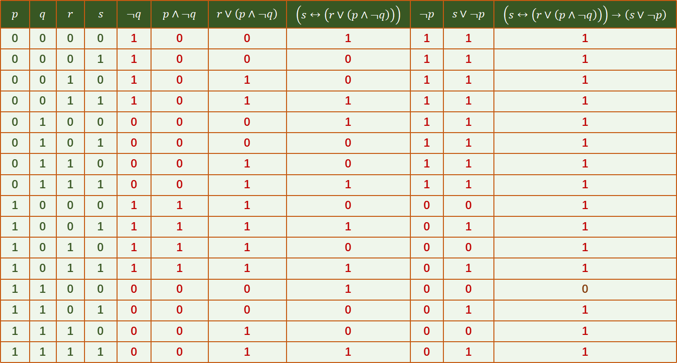
主析取范式与主合取范式
等值演算法求与公式逻辑等值的主范式练习
怎样想到逻辑等值式$A=\left(s↔\left(r∨\left(p∧¬q\right)\right)\right)→\left(s∨¬p\right)≡(p∧q→s∨r)$？
$$p$$ | $$q$$ | $$r$$ | $$s$$ | $$¬q$$ | $$p∧¬q$$ | $$r∨\left(p∧¬q\right)$$ | $$\left(s↔\left(r∨\left(p∧¬q\right)\right)\right)$$ | $$¬p$$ | $$s∨¬p$$ | $$\left(s↔\left(r∨\left(p∧¬q\right)\right)\right)→\left(s∨¬p\right)$$
0 | 0 | 0 | 0 | 1 | 0 | 0 | 1 | 1 | 1 | 1
0 | 0 | 0 | 1 | 1 | 0 | 0 | 0 | 1 | 1 | 1
0 | 0 | 1 | 0 | 1 | 0 | 1 | 0 | 1 | 1 | 1
0 | 0 | 1 | 1 | 1 | 0 | 1 | 1 | 1 | 1 | 1
0 | 1 | 0 | 0 | 0 | 0 | 0 | 1 | 1 | 1 | 1
0 | 1 | 0 | 1 | 0 | 0 | 0 | 0 | 1 | 1 | 1
0 | 1 | 1 | 0 | 0 | 0 | 1 | 0 | 1 | 1 | 1
0 | 1 | 1 | 1 | 0 | 0 | 1 | 1 | 1 | 1 | 1
1 | 0 | 0 | 0 | 1 | 1 | 1 | 0 | 0 | 0 | 1
1 | 0 | 0 | 1 | 1 | 1 | 1 | 1 | 0 | 1 | 1
1 | 0 | 1 | 0 | 1 | 1 | 1 | 0 | 0 | 0 | 1
1 | 0 | 1 | 1 | 1 | 1 | 1 | 1 | 0 | 1 | 1
1 | 1 | 0 | 0 | 0 | 0 | 0 | 1 | 0 | 0 | 0
1 | 1 | 0 | 1 | 0 | 0 | 0 | 0 | 0 | 1 | 1
1 | 1 | 1 | 0 | 0 | 0 | 1 | 0 | 0 | 0 | 1
1 | 1 | 1 | 1 | 0 | 0 | 1 | 1 | 0 | 1 | 1
公式$A$的主合取范式
$$M_{12}= ¬p∨¬q∨s∨r ≡\left(p∧q)→(s∨r\right)$$
离散数学基础
第五讲 命题逻辑公式的范式
2022年1月 /28

Slide 24











主析取范式与主合取范式
使用等值演算求与公式逻辑等值的主范式
等值演算法求与公式逻辑等值的主范式
先用等值演算求与公式逻辑等值的范式，然后将范式扩展为主范式
将析取范式的每个简单合取式扩展为极小项，或将合取范式的每个简单析取式扩展为极大项
固定命题变量的顺序，这种扩展可通过编码进行，并编写为计算机程序
固定变量为$p, q, r$的顺序！
与公式$A = \left(r∨\left(p∧¬q\right)\right)∧\left(r→p∧q\right)$逻辑等值的一个合取范式是$\left(r∨p\right)∧\left(r∨¬q\right)∧\left(¬r∨p\right)∧\left(¬r∨q\right)$
扩展简单析取式$\left(r∨p\right)以$包含变量$q$：$\left(r∨p\right)≡\left(p∨r\right)≡\left(p∨r\right)∧\left(q∨¬q\right)≡\left(p∨q∨r\right)∧\left(p∨¬q∨r\right)≡M_{0}∧M_{2}$
交换律、排中律、同一律、
分配律
扩展简单析取式$\left(r∨¬q\right)以$包含变量$p$：$\left(r∨¬q\right)≡\left(¬q∨r\right)∧\left(p∨¬p\right)≡\left(p∨¬q∨r\right)∧(¬p∨¬q∨r)≡M_{2}∧M_{6}$
扩展简单析取式$\left(¬r∨p\right)以$包含变量$q$：$\left(¬r∨p\right)≡\left(p∨¬r\right)∧\left(q∨¬q\right)≡\left(p∨q∨¬r\right)∧(p∨¬q∨¬r)≡M_{1}∧M_{3}$
扩展简单析取式$\left(r∨q\right)以$包含变量$p$：$\left(¬r∨q\right)≡\left(q∨¬r\right)∧\left(p∨¬p\right)≡\left(p∨q∨¬r\right)∧(¬p∨q∨¬r)≡M_{1}∧M_{5}$
公式$A$的主合取范式
$$M_{0}∧M_{1}∧M_{2}∧M_{3}∧M_{5}∧M_{6}$$
$\left(p∨r\right)$编码为(0 - 0)
000 : $M_{0}$
010 : $M_{2}$
$\left(p∨¬r\right)$编码为(0 - 1)
001 : $M_{1}$
011 : $M_{3}$
扩展
扩展
$\left(¬q∨r\right)$编码为(- 1 0)
010 : $M_{2}$
110 : $M_{6}$
$\left(q∨¬r\right)$编码为(- 0 1)
001 : $M_{1}$
101 : $M_{5}$
主析取与主合取范式编码集互补
扩展
扩展
公式$A$的主析取范式
$$m_{4}∨m_{7}$$
离散数学基础
第五讲 命题逻辑公式的范式
2022年1月 /28

Slide 25
主析取范式与主合取范式
真值表法求与公式逻辑等值的主范式练习
求与公式$A = ¬\left(p→q\right)∧\left(¬q↔r\right)$逻辑等值的主析取范式和主合取范式
公式的真值表和与它逻辑等值的主范式
成真赋值对应编码的极小项的析取就是与该公式等值的主析取范式
成假赋值对应编码的极大项的合取就是与该公式等值的主合取范式
公式的主析取范式的极小项编码集与其主合取范式的极大项编码集互补
离散数学基础
第五讲 命题逻辑公式的范式
2022年1月 /28

Slide 26
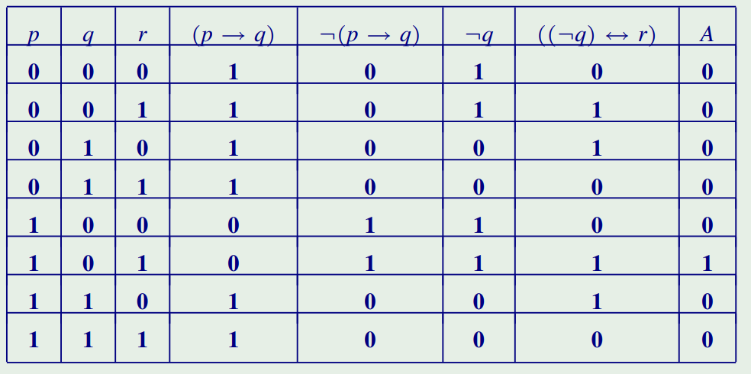
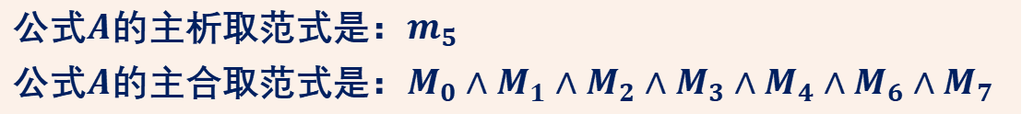

主析取范式与主合取范式
真值表法求与公式逻辑等值的主范式练习
求与公式$A = ¬\left(p→q\right)∧\left(¬q↔r\right)$逻辑等值的主析取范式和主合取范式
$$m_{5}$$
公式$A$的主析取范式是：$m_{5}$
公式$A$的主合取范式是：$M_{0}∧M_{1}∧M_{2}∧M_{3}∧M_{4}∧M_{6}∧M_{7}$
离散数学基础
第五讲 命题逻辑公式的范式
2022年1月 /28

Slide 27
主析取范式与主合取范式
等值演算法求与公式逻辑等值的主范式练习
求与公式$A = \left(p→r\right)∧\left(q→s\right)$逻辑等值的主析取范式和主合取范式
等值演算法求与公式逻辑等值的主范式
先用等值演算求与公式逻辑等值的范式，然后将范式扩展为主范式
将析取范式的每个简单合取式扩展为极小项，或将合取范式的每个简单析取式扩展为极大项
固定命题变量的顺序，这种扩展可通过编码进行
离散数学基础
第五讲 命题逻辑公式的范式
2022年1月 /28

Slide 28
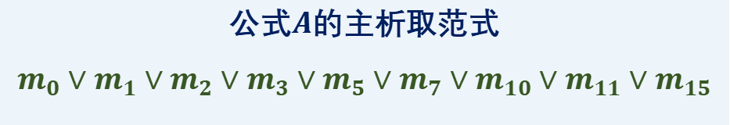
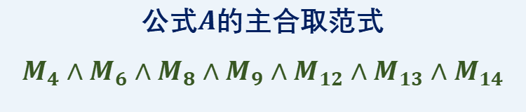
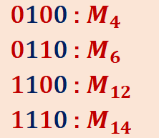

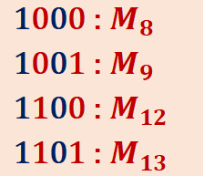


主析取范式与主合取范式
等值演算法求与公式逻辑等值的主范式练习
求与公式$A = \left(p→r\right)∧\left(q→s\right)$逻辑等值的主析取范式和主合取范式
与公式$A =\left(p→r\right)∧(q→s)$逻辑等值的一个合取范式是$\left(¬p∨r\right)∧\left(¬q∨s\right)$
固定变量为$p, q, r,s$的顺序！
1000 : $M_{8}$
1001 : $M_{9}$
1100 : $M_{12}$
1101 : $M_{13}$
0100 : $M_{4}$
0110 : $M_{6}$
1100 : $M_{12}$
1110 : $M_{14}$
$\left(¬p∨r\right)$编码为(1 - 0 - )
$\left(¬q∨s\right)$编码为(- 1 - 0)
扩展
扩展
公式$A$的主合取范式
$$M_{4}∧M_{6}∧M_{8}∧M_{9}∧M_{12}∧M_{13}∧M_{14}$$
公式$A$的主析取范式
$$m_{0}∨m_{1}∨m_{2}∨m_{3}∨m_{5}∨m_{7}∨m_{10}∨m_{11}∨m_{15}$$
主析取与主合取范式编码集互补
离散数学基础
第五讲 命题逻辑公式的范式
2022年1月 /28

Slide 29
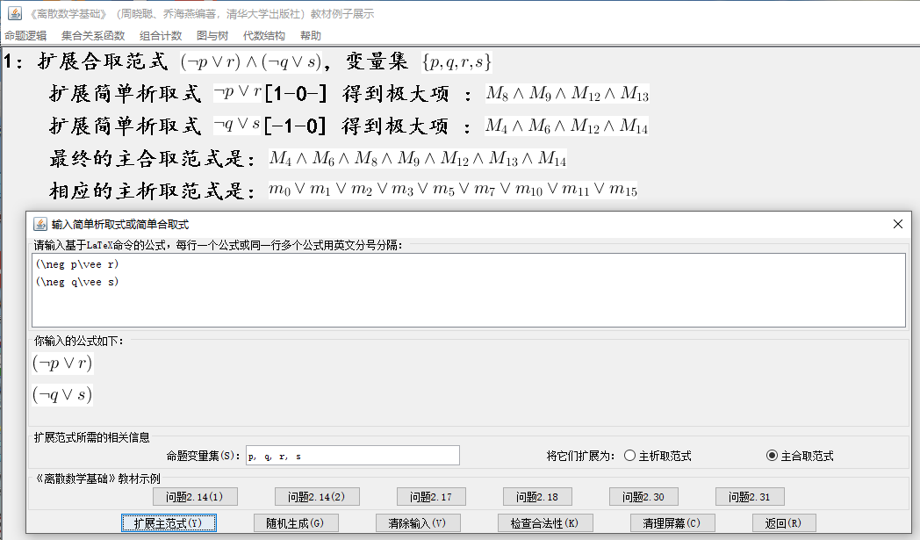
主析取范式与主合取范式
等值演算法求与公式逻辑等值的主范式练习
求与公式$A = \left(p→r\right)∧\left(q→s\right)$逻辑等值的主析取范式和主合取范式
与公式$A =\left(p→r\right)∧(q→s)$逻辑等值的一个合取范式是$\left(¬p∨r\right)∧\left(¬q∨s\right)$
例题演示软件扩展范式为主范式
离散数学基础
第五讲 命题逻辑公式的范式
2022年1月 /28

Slide 30
总结
总结
主析取范式和主合取范式
主析取范式是零个或多个极小项的析取
极小项的编码是使得其真值为真的命题变量的唯一真值赋值方式
主合取范式是零个或多个极大项的合取
极大项的编码是使得其真值为假的命题变量的唯一真值赋值方式
析取范式和合取范式
析取范式是简单合取式的析取
简单合取式是文字的合取
合取范式是简单析取式的合取
简单析取式是文字的析取
离散数学基础
第五讲 命题逻辑公式的范式
2022年1月 /28

Slide 31
作业
作业
教材练习2.18！
离散数学基础
第五讲 命题逻辑公式的范式
2022年1月 /28

Slide 32
谢谢大家！
有什么问题和建议请及时反馈给老师！
离散数学基础
第五讲 命题逻辑公式的范式
2022年1月

